Slide 1

上次课程的补充

Slide 2
访问虚函数的两种方法
class A {
public:
virtual void Func1() { ... }
};
class B: public A {
public:
virtual void Func1(){ ... } ;
void OtherFunc(){
A::Func1();
A *pA = this;
pA->Func1();
}
};
Btw, A::A(…) { Func1();}
禁止！！！
通过类名访问虚函数
通过指针访问虚函数

Slide 3
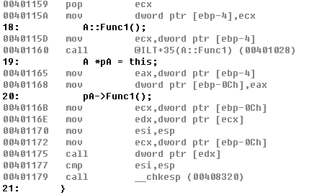
反汇编(from Visual C++ 6.0)
编译时刻
通过vtable

Slide 4
对象的内存分布图
Vptr指针和vtab表
class A {
private :
int value;
public:
virtual void Func1(void)
virtual void Func2(void)
};
变量 偏移量
vptr 0
value 4
A::Func1
A::Func2
vtab

Slide 5
对象的内存分布图(续一)
class B : pulic A {
private :
int value1;
public:
virtual void Func1(void)
virtual void Func2(void)
};
变量 偏移量
vptr 0
value 4
value1 8
B::Func1
B::Func2

Slide 6
对象的内存分布图(续三)
class C {
private :
int value2;
public:
virtual void Func3(void)
virtual void Func4(void)
};
class D : public C {
private :
int value3;
public:
virtual void Func3(void)
};
class E : public B, public D {
private :
int value4;
public:
virtual void Func1(void)
virtual void Func4(void)
};
A
C
B
D
E
变量 偏移量
vptr 0
value 4
value1 8
vptr 12
value2 16
value3 20
value4 24
E::Func1
B::Func2
D::Func3
E::Func4

Slide 7
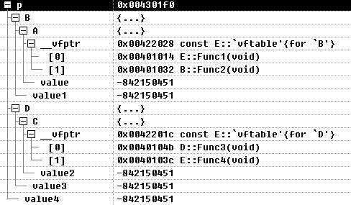
在Visual C++中看对象的内存分布图

Slide 8
COM接口
概念：函数集，以二进制的形式给出了从一方到另一方的调用规范
接口标识——IID
IUnknown
COM接口二进制结构

Slide 9
COM接口的标识——IID
是GUID的一种用法
GUID是一个128位的长整数
产生规则保证了唯一性
例子：{54BF6567-1007-11D1-B0AA-444553540000}
C语言结构和定义：
  typedef struct _GUID {
  DWORD Data1;
  WORD Data2;
  WORD Data3;
  BYTE Data4[8];
  } GUID;
extern "C" const GUID CLSID_MYSPELLCHECKER =
{ 0x54bf6567, 0x1007, 0x11d1,
{ 0xb0, 0xaa, 0x44, 0x45, 0x53,
0x54, 0x00, 0x00} } ;

Slide 10
IUnknown接口
所有的COM接口都从IUnknown派生
C++定义：
  class IUnknown
  {
  public:
  virtual HRESULT__stdcall QueryInterface(
  const IID& iid, void **ppv) = 0 ;
  virtual ULONG __stdcall AddRef() = 0;
  virtual ULONG __stdcall Release() = 0;
  };

Slide 11
IUnknown接口(续)
C定义：
  typedef struct IUnknownVtbl
  {
  HRESULT ( STDMETHODCALLTYPE __RPC_FAR *QueryInterface )(
  IUnknown __RPC_FAR * This, /* [in] */ REFIID riid,
  /* [iid_is][out] */ void __RPC_FAR *__RPC_FAR *ppvObject);
  ULONG ( STDMETHODCALLTYPE __RPC_FAR *AddRef )(
  IUnknown __RPC_FAR * This);
  ULONG ( STDMETHODCALLTYPE __RPC_FAR *Release )(
  IUnknown __RPC_FAR * This);
  } IUnknownVtbl;
  interface IUnknown
  {
  CONST_VTBL struct IUnknownVtbl __RPC_FAR *lpVtbl;
  };

Slide 12
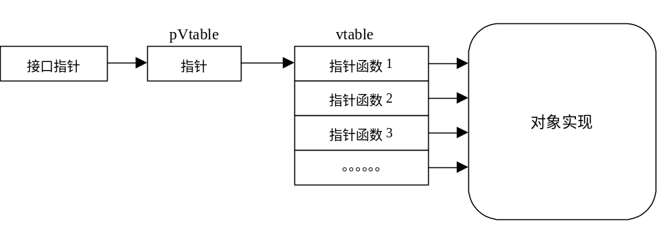
COM接口结构

Slide 13
C语言描述示例——IDictionary
struct IDictionaryVtbl;
struct IDictionary
{
IDictionaryVtbl * pVtbl;
};
struct IDictionaryVtbl
{
/* … QueryInterface, AddRef, Release */
BOOL (*Initialize)( IDictionary * this);
BOOL (*LoadLibrary)( IDictionary * this, String);
BOOL (*InsertWord)( IDictionary * this, String, String);
void (*DeleteWord)( IDictionary * this, String);
BOOL (*LookupWord)( IDictionary * this, String, String *);
BOOL (*RestoreLibrary )( IDictionary * this, String);
void (*FreeLibrary)( IDictionary * this);
};

Slide 14
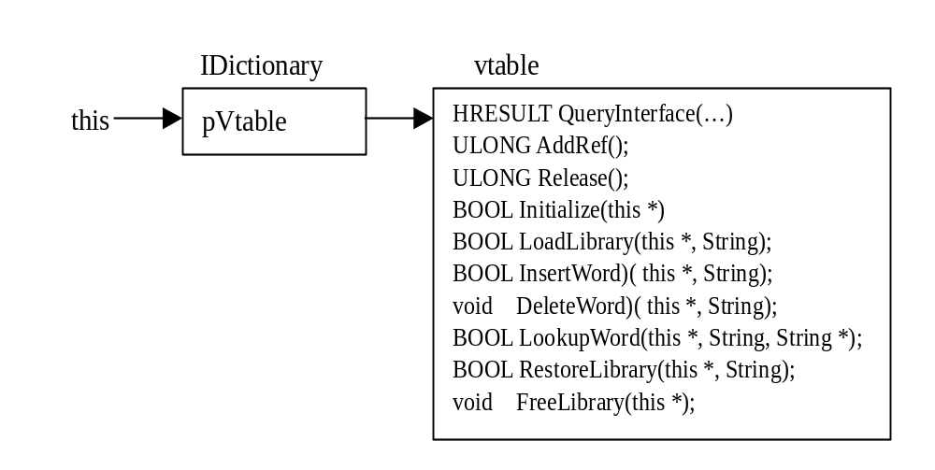
C++语言描述示例—IDictionary
class IDictionary : public IUnknown
{
virtual BOOL Initialize() = 0;
virtual BOOL LoadLibrary(String) = 0;
virtual BOOL InsertWord(String, String) = 0;
virtual void DeleteWord(String) = 0;
virtual BOOL LookupWord(String, String *) = 0;
virtual BOOL RestoreLibrary(String) = 0;
virtual void FreeLibrary() = 0;
};

Slide 15
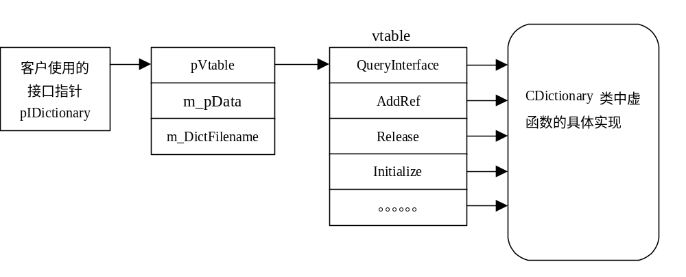
COM接口的内存模型

Slide 16
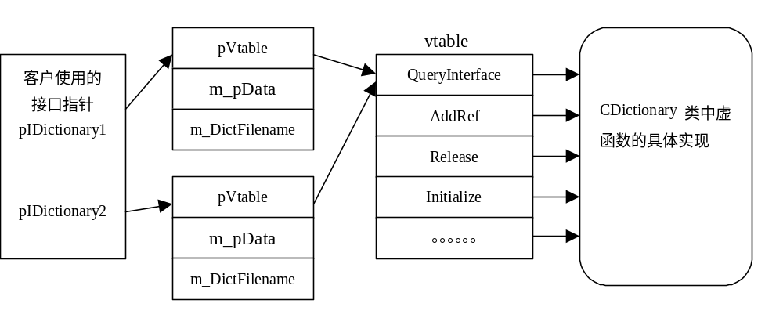
COM接口的内存模型(续一)

Slide 17
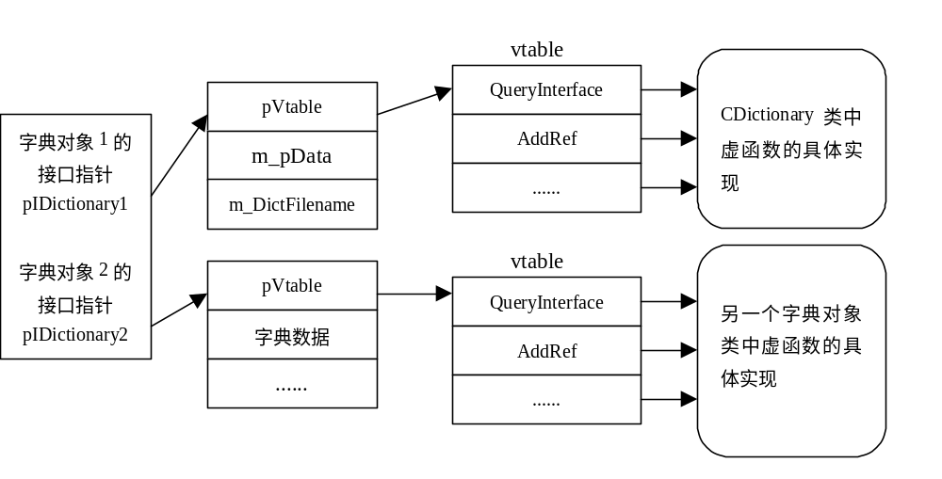
COM接口的内存模型(续二)

Slide 18
接口查询
目的：按照COM规范，一个COM对象可以实现多个接口。从一个接口到另一个接口的访问途径
函数QueryInterface(iid, ppv)
用法：
  初始得到了一个接口指针之后，调用它的QueryInterface函数，获得另一个接口指针
返回值说明了对象对接口的支持情况
S_OK、E_NOINTERFACE、E_UNEXPECTED

Slide 19
接口查询用法示例
// load the dictionary
retValue = pIDictionary->LoadLibrary("eng_ch.dict");
if (retValue == FALSE)
{ pIDictionary->Release(); return; }
......
ISpellCheck *pISpellCheck;
HRESULT result
= pIDictionary->QueryInterface(IID_SpellCheck,
(void **)&pISpellCheck);
if (result != S_OK)
{ pIDictionary->Release(); return; }
// ...... use interface pISpellCheck
// finally, release dictionary object
pIDictionary->Release();
pISpellCheck ->Release ( );
......

Slide 20
QueryInterface实现
与对象的定义有关
IUnknown必须是个静态接口指针，其他接口指针可以是动态的
QueryInterface在返回接口之前，必须调用新接口的AddRef函数

Slide 21
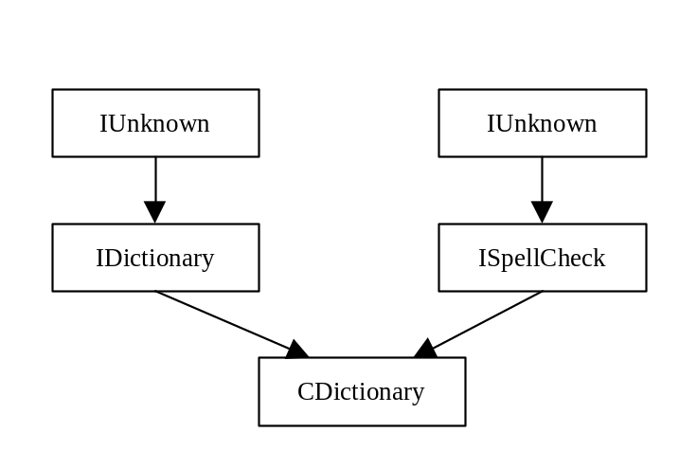
QueryInterface实现举例
class CDictionary : public IDictionary , public ISpellCheck
{
public :
CDictionary();
~CDictionary();
public :
// IUnknown member function
virtual HRESULT QueryInterface(const IID& iid, void **ppv) ;
virtual ULONG AddRef() ;
virtual ULONG Release() ;
......
private :
int m_Ref ;
......
};

Slide 22
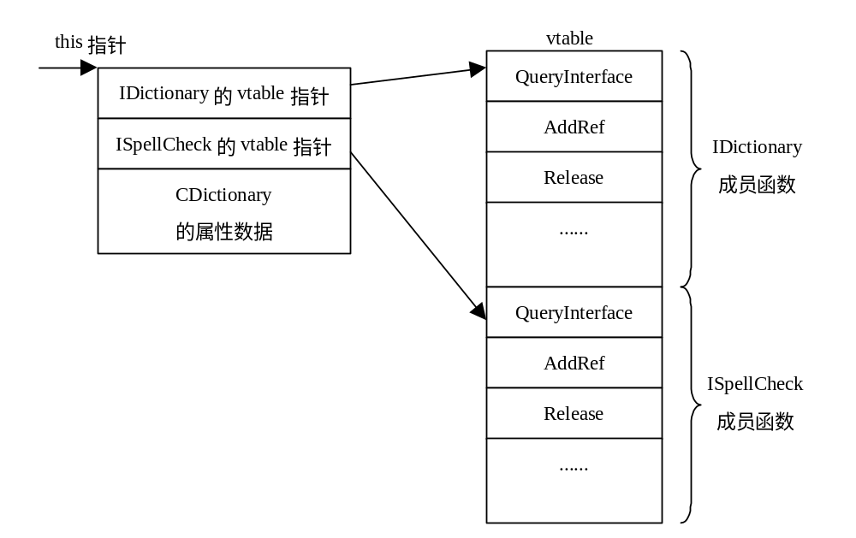
QueryInterface实现举例（续一）

Slide 23
QueryInterface实现举例（续二）
HRESULT CDictionary::QueryInterface(const IID& iid,
void **ppv)
{
if ( iid == IID_IUnknown ) {
*ppv = static_cast<IDictionary *>this ;
((IDictionary *)(*ppv))->AddRef() ;
} else if ( iid == IID_Dictionary ) {
*ppv = static_cast<IDictionary *>this ;
((IDictionary *)(*ppv))->AddRef() ;
} else if ( iid == IID_SpellCheck ) {
*ppv = static_cast<ISpellCheck * >this ;
((ISpellCheck *)(*ppv))->AddRef() ;
} else {
*ppv = NULL;
return E_NOINTERFACE ;
}
return S_OK;
}

Slide 24
COM对象的接口原则
IUnknown接口一致性
接口对称性
接口自反性
接口传递性
接口查询时间无关性

Slide 25
引用计数
目的：是为了控制对象的生命周期
多个客户可以独立地控制对象的生存
引用计数反映了被客户引用的个数
  Outstanding references
引用计数是个整数，从0开始
两个操作：增一和减一
当引用计数为0时，表示没有客户在使用对象或者接口——删除

Slide 26
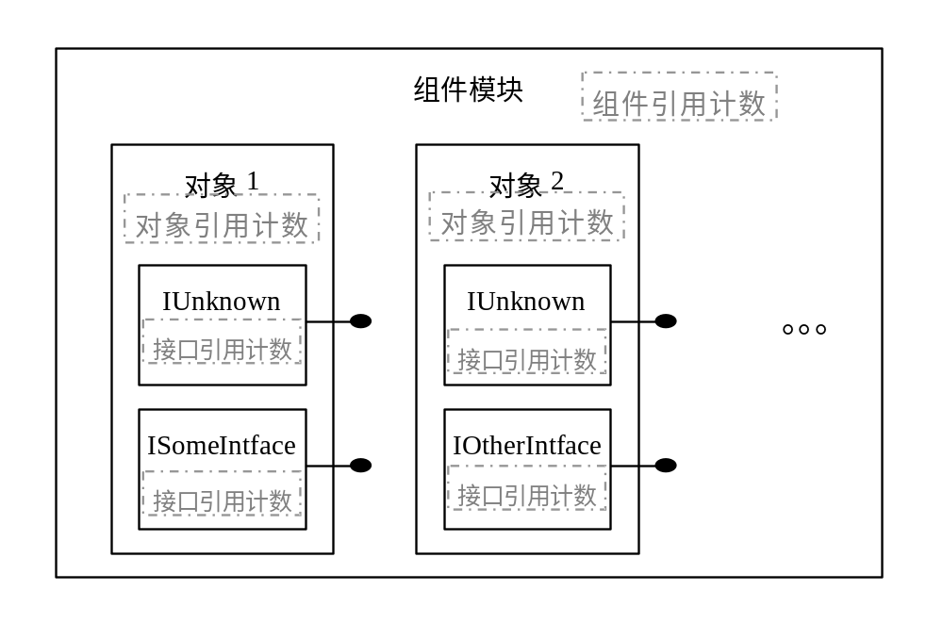
实现引用计数
层次，或者粒度

Slide 27
实现引用计数三种方案
组件级
  计数分辨率太粗
对象级
接口级
  计数分辨率太细

Slide 28
引用计数实现示例
class CDictionary : public IDictionary
{
public :
CDictionary();
~CDictionary();
public :
virtual HRESULT QueryInterface(const IID& iid,
void **ppv) ;
virtual ULONG AddRef() ;
virtual ULONG Release() ;
virtual BOOL Initialize();
virtual BOOL LoadLibrary(String);
// ……
private :
struct DictWord *m_pData;
char *m_DictFilename[128];
int m_Ref ;
};

Slide 29
引用计数实现示例(续)
CDictionary::CDictionary ()
{
m_Ref = 0;
// ... initialize
}
ULONG CDictionary::AddRef ()
{
m_Ref ++;
return (ULONG) m_Ref;
}
ULONG CDictionary::Release ()
{
m_Ref --;
return (ULONG) m_Ref;
}

Slide 30
引用计数用法
客户要引用接口时——增一操作
  调用IUnknown::AddRef()
客户用完接口时——减一操作
  调用IUnknown::Release()
当对象的引用计数为0时，释放
当组件中所有对象的引用计数为0时，卸载
AddRef和Release的返回值不可靠

Slide 31
引用计数使用示例
// load the dictionary
BOOL retValue = pIDictionary->LoadLibrary("eng_ch.dict");
if (retValue == FALSE)
{
pIDictionary->Release();
return;
}
......
IDictionary *pIDictionaryForWord = pIDictionary;
pIDictionaryForWord ->AddRef();
// Insert or delete some word
pIDictionaryForWord ->InsertWord("...","...");
pIDictionaryForWord ->DeleteWord("...");
pIDictionaryForWord ->Release ( );
......
// finally, release dictionary object
pIDictionary->Release ( );

Slide 32
使用引用计数规则
函数参数
  输入参数
  输出参数
  输入-输出参数
局部接口指针变量
全局接口指针变量
类成员变量

Slide 33
使用引用计数规则（续）
一般性规则
  在顺序执行过程中，如果要对一个接口指针变量赋值，则对赋值后的接口指针变量调用AddRef，并且，如果赋值前的接口指针变量还没有结束，则赋值前必须对它调用Release以便先结束它的使用。
  如果要结束使用一个接口指针变量，以后不再用到它了，则调用Release函数。
优化

Slide 34
引用计数问题
在整个生存期内，AddRef与Release一定要配对，否则：
  漏掉AddRef，程序出错
  漏掉Release，对象永不释放

Slide 35
引用计数实现举例
    ULONG CDictionary::AddRef ()
    {
    m_Ref ++;
    return (ULONG) m_Ref;
    }
    ULONG CDictionary::Release ()
    {
    m_Ref --;
    if (m_Ref == 0 )
    {
    delete this;
    return 0;
    }
    return (ULONG) m_Ref;
    }

Slide 36
总结：COM接口特点
二进制特性
接口不变性
继承性(扩展性)
多态性——运行过程中的多态性

